Slide 1
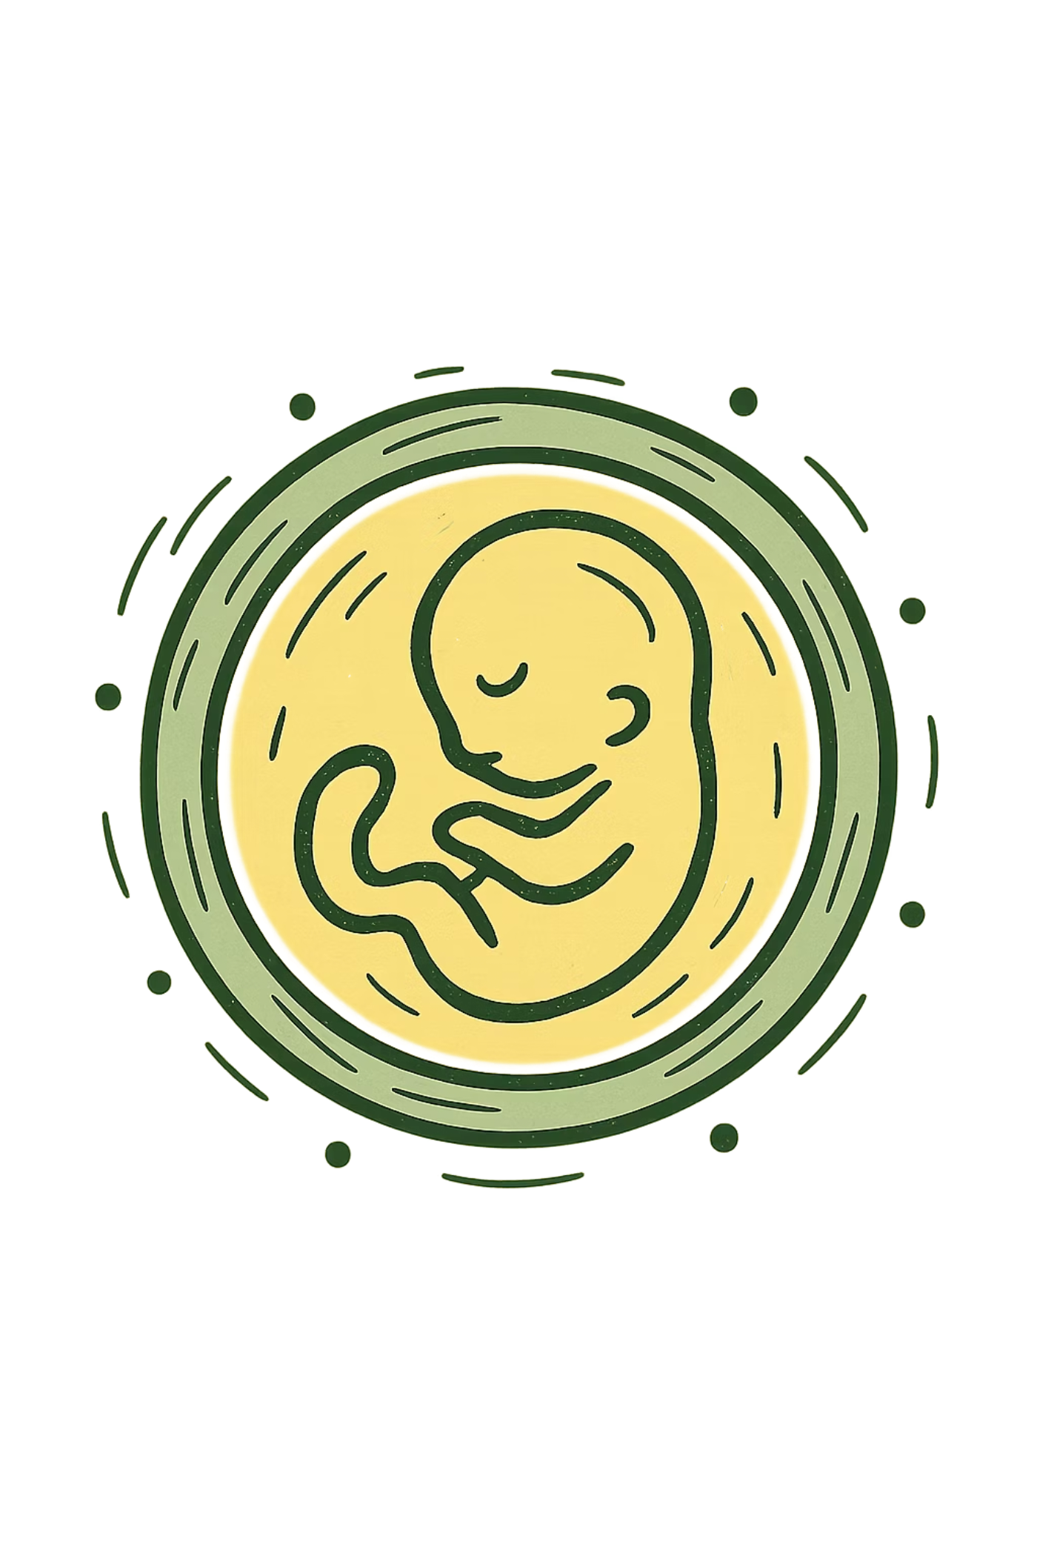
La Fecundación Humana
El comienzo de una nueva vida

Slide 2
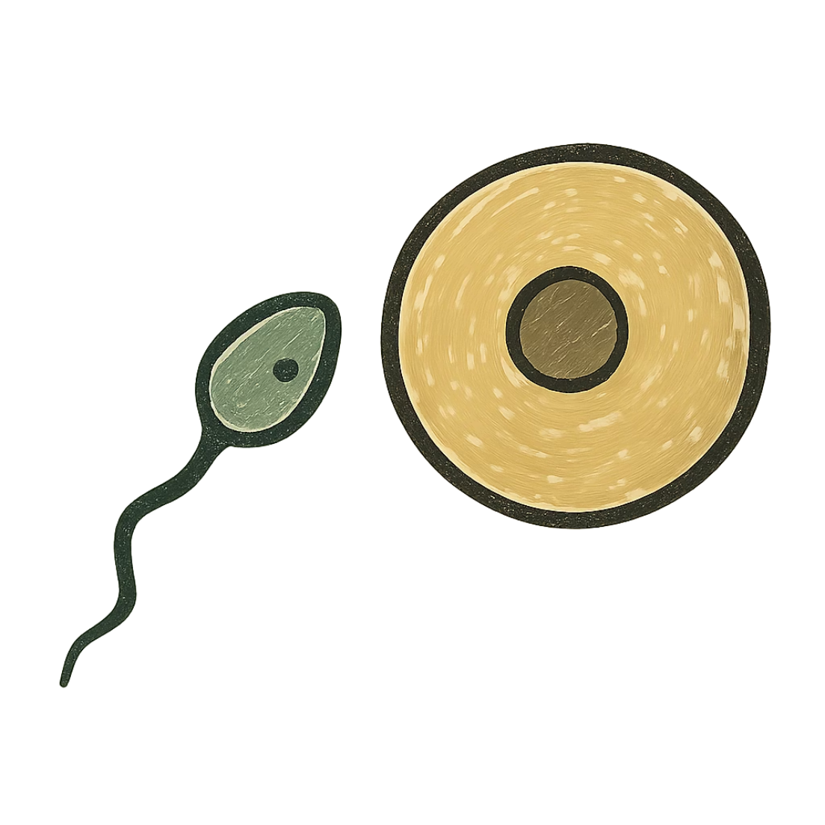

¿Qué es la Fecundación?
Fusión de gametos
Nace el cigoto
Espermatozoide + óvulo se unen
La primera célula del nuevo individuo
Base de la reproducción sexual
Proceso fundamental para la especie humana

Slide 3
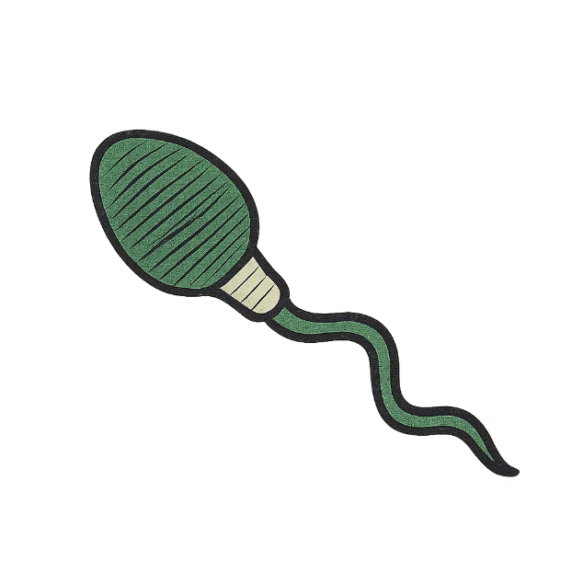

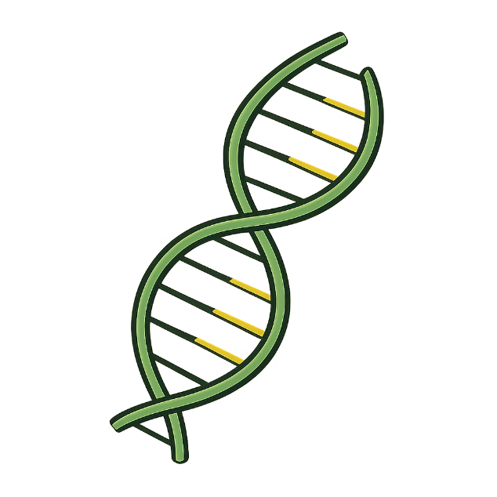
Los Protagonistas: Los Gametos
Espermatozoide
Óvulo
Material Genético
Gameto masculino, móvil. Porta 23 cromosomas del padre.
Gameto femenino, grande y estático. Porta 23 cromosomas de la madre.
Juntos forman los 46 cromosomas de un ser humano completo.

Slide 4

El Viaje del Espermatozoide
Millones parten
Solo miles llegan
Inician el recorrido tras la eyaculación
Alcanzan las trompas de Falopio
Uno triunfa
El más apto penetra el óvulo

Slide 5
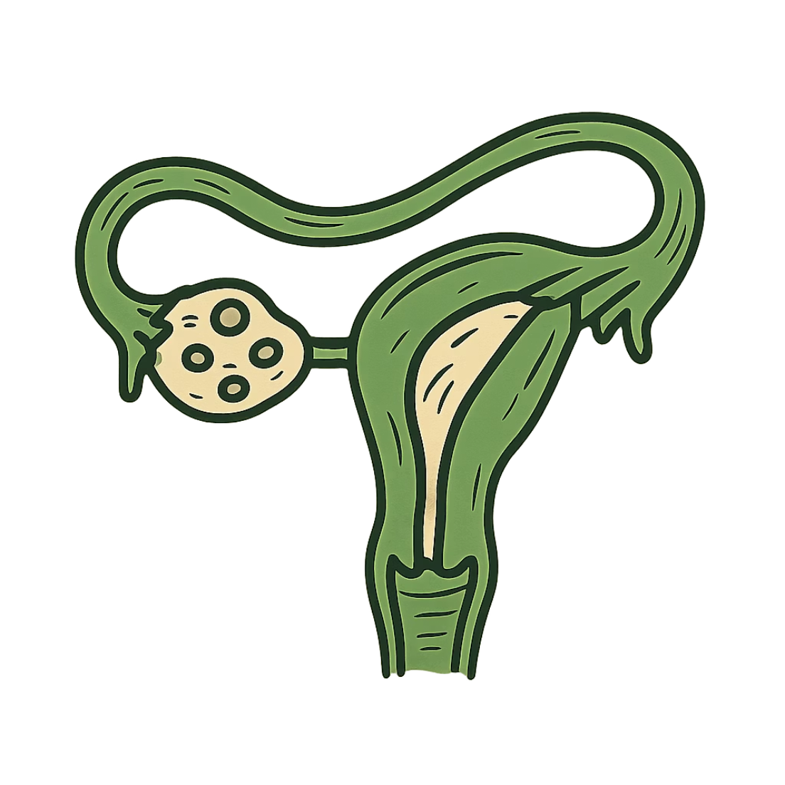

El Encuentro en las Trompas de Falopio
El óvulo, liberado en la ovulación, aguarda en la trompa
Los espermatozoides liberan enzimas para disolver la capa externa del óvulo
Un solo espermatozoide logra penetrar la membrana
Este momento es el instante exacto de la fecundación.

Slide 6
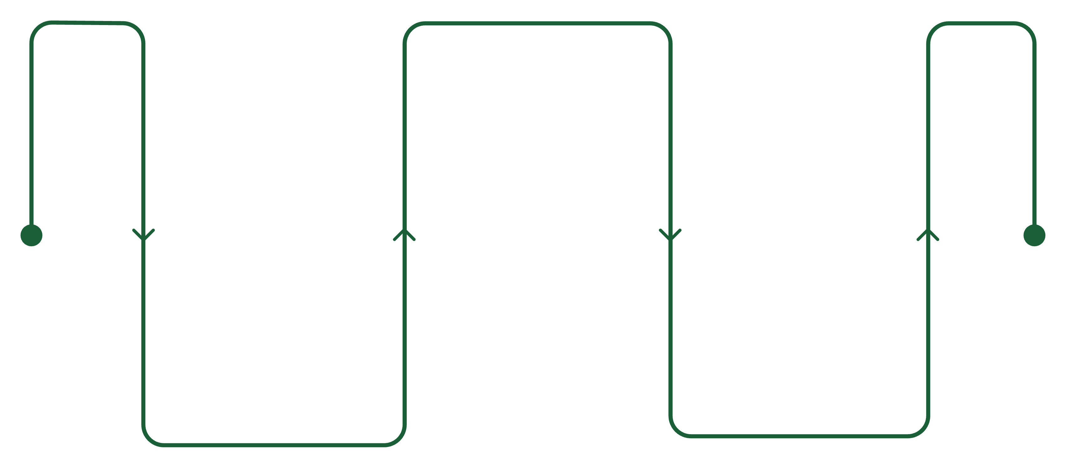
La Fusión: Formación del Cigoto
Fusión nuclear
Los núcleos de ambos gametos se unen
Penetración
Cigoto
Espermatozoide entra; membrana se cierra
Se forma con 46 cromosomas
La célula resultante es diploide: 23 cromosomas del padre + 23 de la madre = 46 cromosomas. Una combinación genética completamente única.

Slide 7
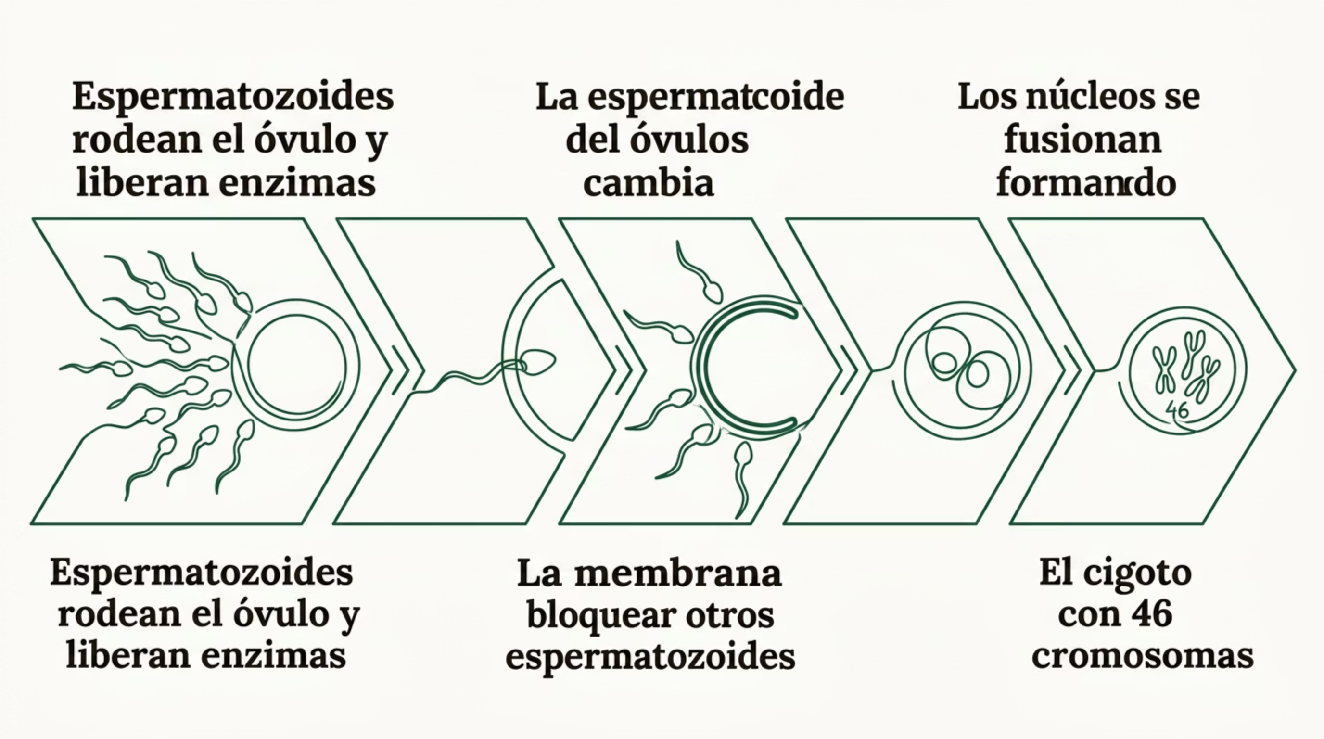

La Fecundación Paso a Paso

Slide 8
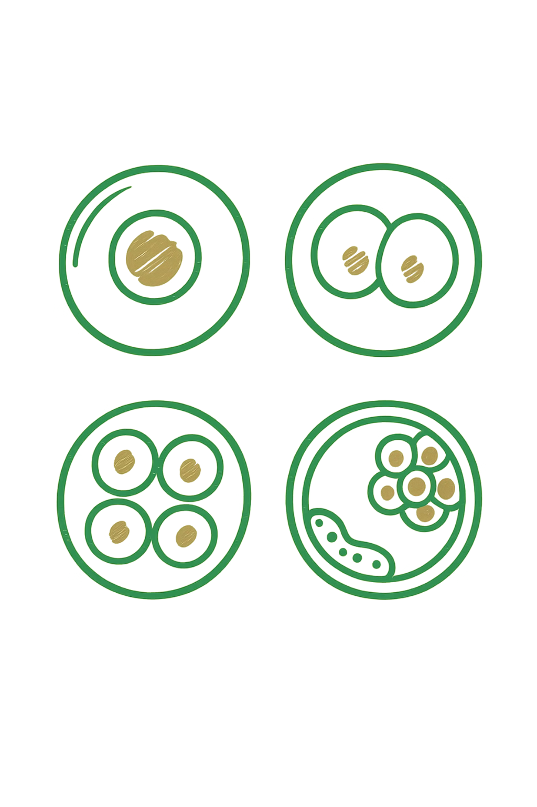
Primeras Divisiones Celulares
1
30 horas
2 células
2
72 horas
16 células — Mórula
3
~1 semana
Blastocisto — viaja al útero
4
Implantación
Se fija en la pared uterina

Slide 9
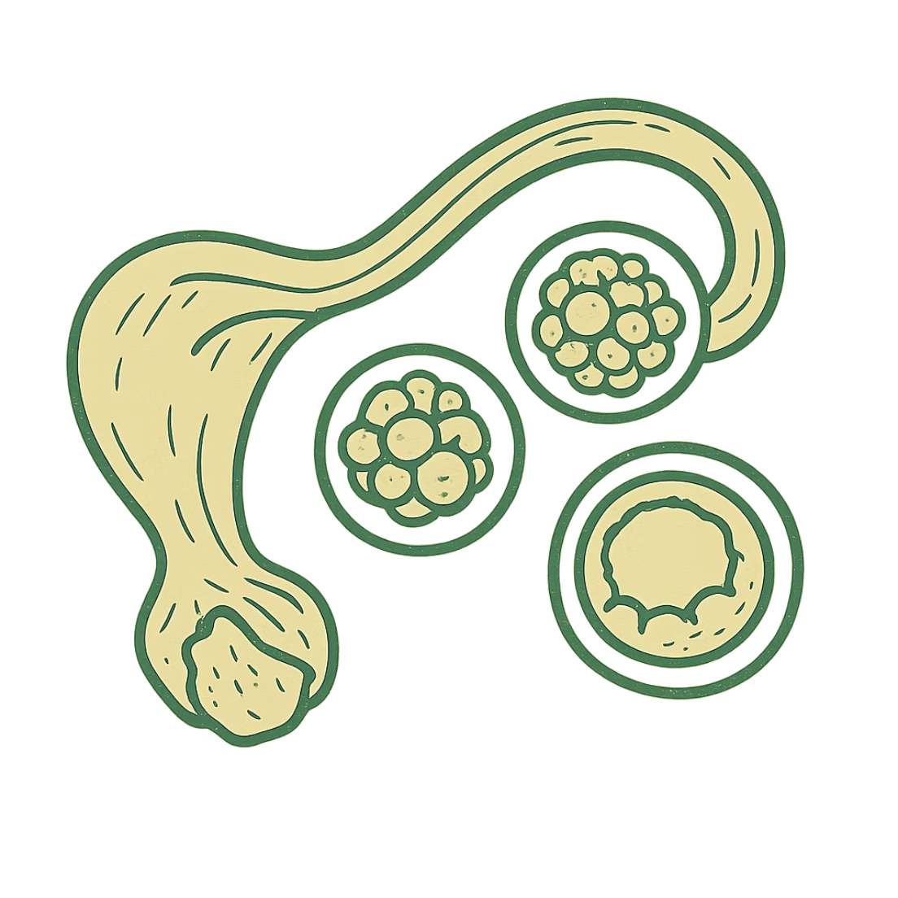
El Viaje del Cigoto
Mientras se divide, el cigoto desciende por la trompa de Falopio hacia el útero.
Mórula
Blastocisto
Implantación
16 células compactas
Cavidad interna formada
Fijación en el endometrio

Slide 10

El Comienzo de una Nueva Vida
🧬 Inicio del embarazo
📅 ~9 meses de desarrollo
La fecundación marca el momento cero
El cigoto implantado crece hasta ser un bebé
🌍 Diversidad humana
Cada combinación genética es única e irrepetible

